Slide 2
Весна-красна год хлебородный.
Май холодный лето в гости ожидает.
Май лес наряжает не будешь голодный.
Май холодный чудес полна.

Slide 4
ха-ха-ха хо-ха-хо хе-хе-хе хи-хо-хи хи-хи-хи хе-ха-хе хо-хо-хо ха-хе-ха

Slide 6
мол-вил–молвил
ра-зор-ву–разорву
рас-тер-за-ю – растерзаю
рас-пу-га-ю – распугаю

Slide 8
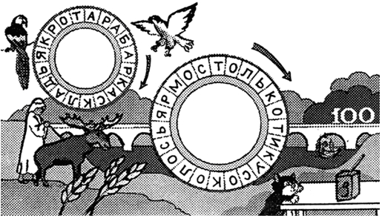

Slide 10
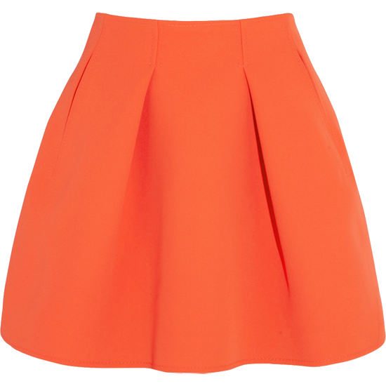
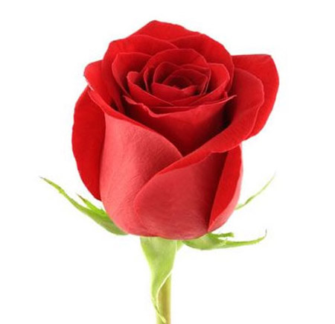
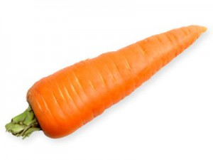
Юмор – насмешливое отношение к чему – либо

